Slide 1

PROGRAMOWANIE URZĄDZEŃ
MOBILNYCH
WYKŁAD 8
DataBinding
LiveData
ViewModel

Slide 2

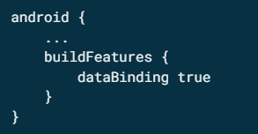
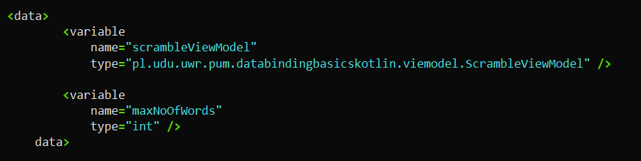
DataBinding

Slide 3
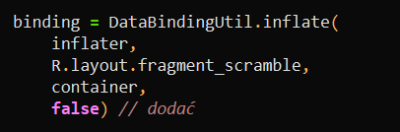

DataBinding

Slide 4
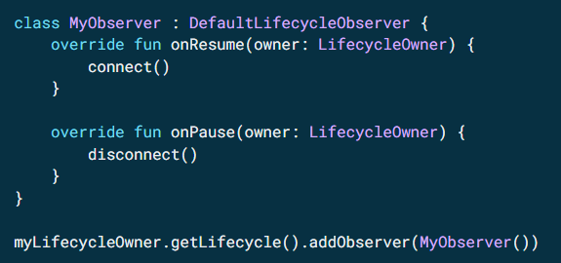
LifecycleAwareComponents
https://developer.android.com/topic/libraries/architecture/lifecycle

Slide 5
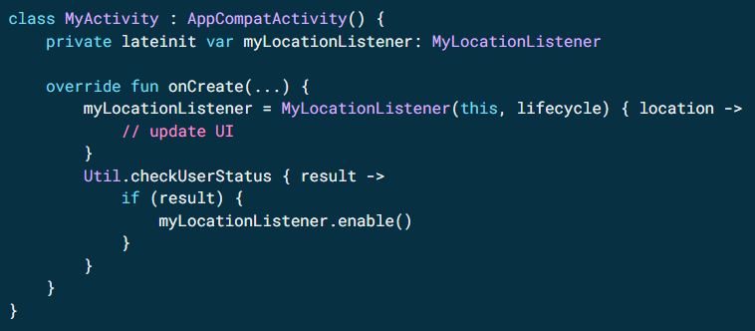
LifecycleAwareComponents
https://developer.android.com/topic/libraries/architecture/lifecycle

Slide 6
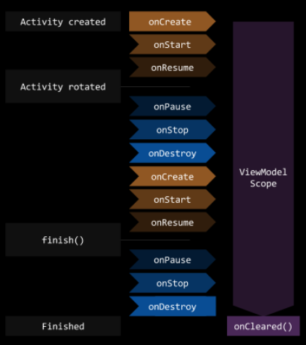
ViewModel
https://developer.android.com/topic/libraries/architecture/lifecycle

Slide 7
ViewModel

Slide 8
ViewModel

Slide 9

ViewModel

Slide 10
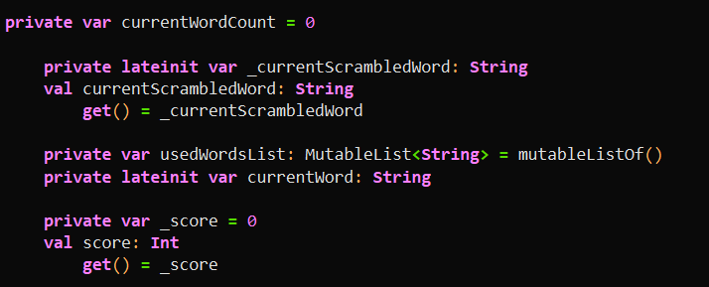
ViewModel

Slide 11

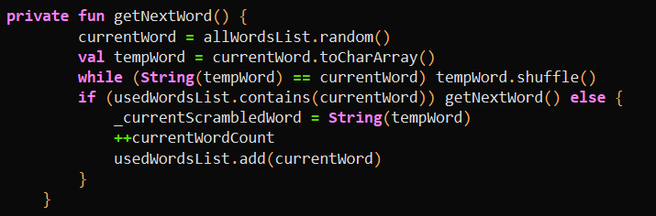
ViewModel

Slide 12
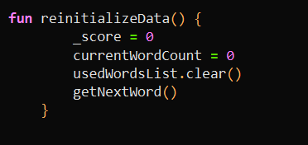
ViewModel

Slide 13
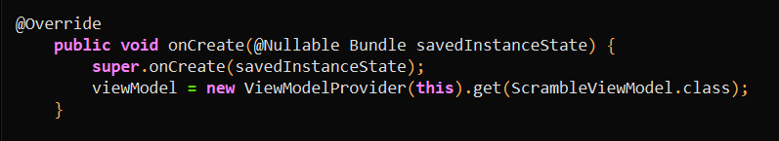
ViewModel

Slide 14
ViewModel
Dążymy do rozdzielenia klas posiadających różne obowiązki
Fragment odpowiada tylko za zarządzanie interfejsem i interakcją z użytkownikiem – nie jest źródłem danych
ViewModel odpowiada za przechowanie i zarządzanie danymi, które są wymagane dla ui

Slide 15
ViewModel
ViewModel nie powinien przechowywać referencji do kontekstu (za wyjątkiem applicationContext), aktywności, fragmentu
Zarządza i przechowuje dane niezbędne dla ui – jest elementem lifecycleAware
Wykorzystany do rozdzielenia ui od danych
ViewModelProvider jest wykorzystywany do powiązania ui Controller z ViewModel
Przeciwdziała potencjalnym wyciekom pamięci
Nie służy zapewnieniu data persistence – często wykorzystywany z onSaveInstanceState, lokalną bazą danych

Slide 16
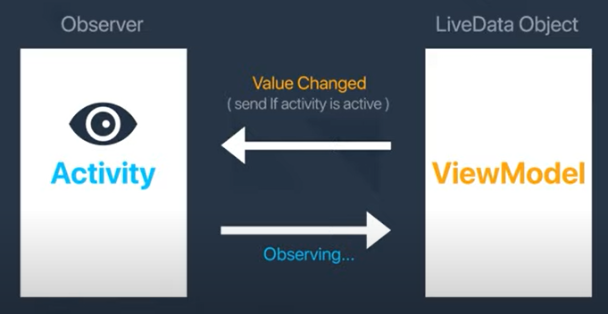
LiveData
https://www.youtube.com/watch?v=suC0OM5gGAA&ab_channel=Stevdza-San

Slide 17
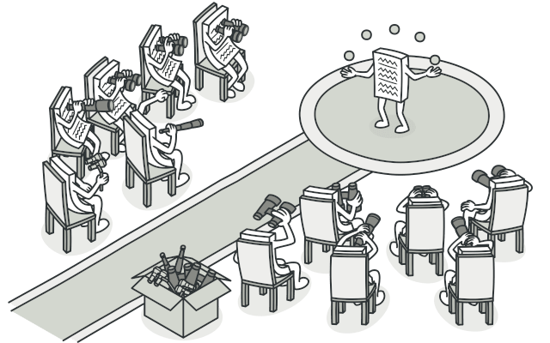
Obserwator
https://refactoring.guru/design-patterns/observer

Slide 18
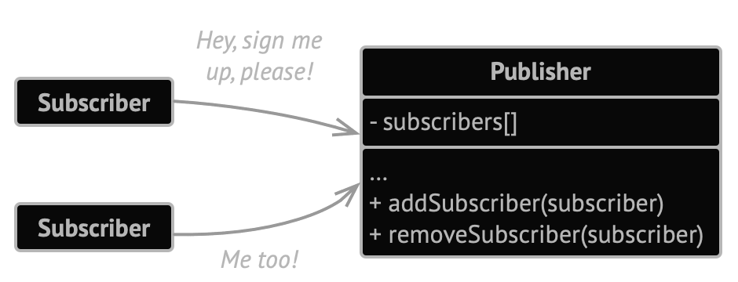
Obserwator
https://refactoring.guru/design-patterns/observer

Slide 19
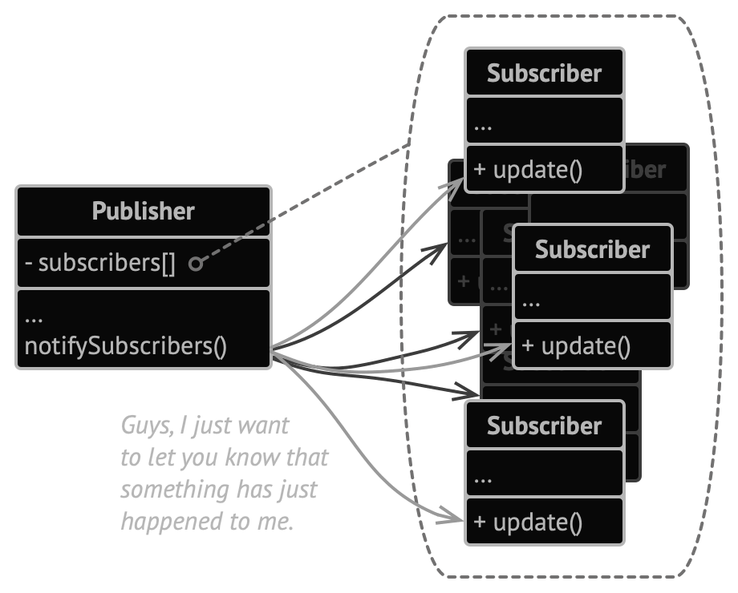
Obserwator
https://refactoring.guru/design-patterns/observer

Slide 20
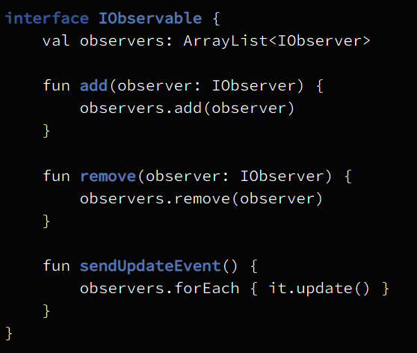
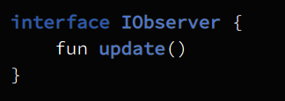
Obserwator
https://www.baeldung.com/kotlin/observer-pattern

Slide 21
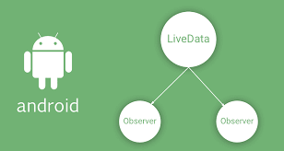
Obserwator
https://medium.com/@jmcassis/android-livedata-and-content-provider-updates-5f8fd3b2b3a4

Slide 22
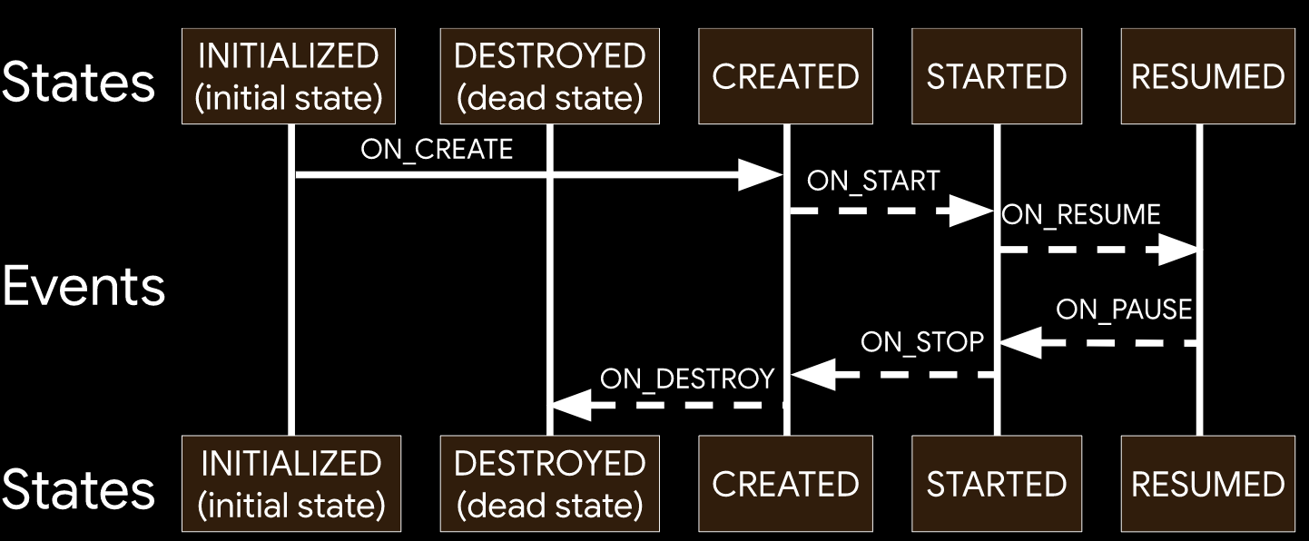
LifecycleAwareComponents
https://developer.android.com/topic/libraries/architecture/lifecycle

Slide 23
LiveData
LiveData przechowuje dane, które inne obiekty mogą obserwować i reagować na zmiany.
Jest to element tzw. lifecycle-aware - gdy podłączamy obserwator do LiveData, jest on powiązany z obiektem LifeCycleOwner (aktywność, fragment) i wykonuje aktualizacje tylko w stanie aktywnym.

Slide 24
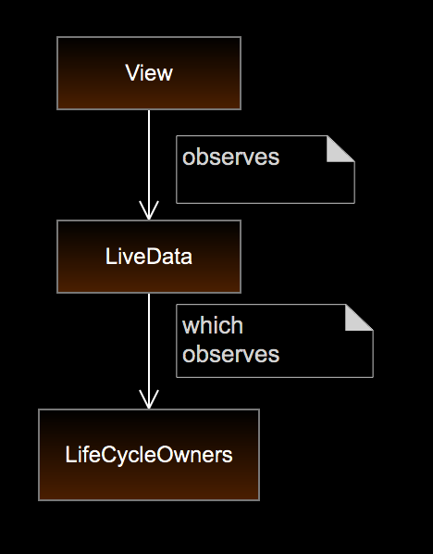
LiveData

Slide 25


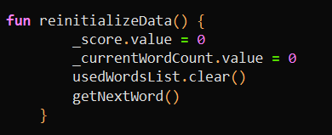
LiveData

Slide 26
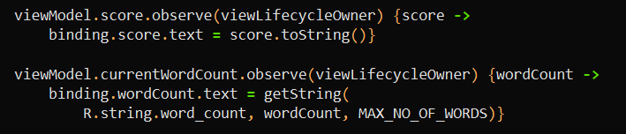
LiveData

Slide 27
LiveData
LiveData zapewnia zawsze aktualne dane dla ui
LiveData wykorzystuje wzorzec Obserwator
Powiadamia o zmianach stanu danych
Jest komponentem lifecycleAware – aktualizuje tylko w stanie aktywnym
Obserwator jest powiązany z obiektami Lifecycle co gwarantuje brak wycieków pamięci
Jeżeli aktywność/Fragment jest w stanie nieaktywnym nie otrzymuje żadnych eventów związanych ze zmianą stanu danych
Nie jest wymagana manualna obserwacja cyklu życia

Slide 28
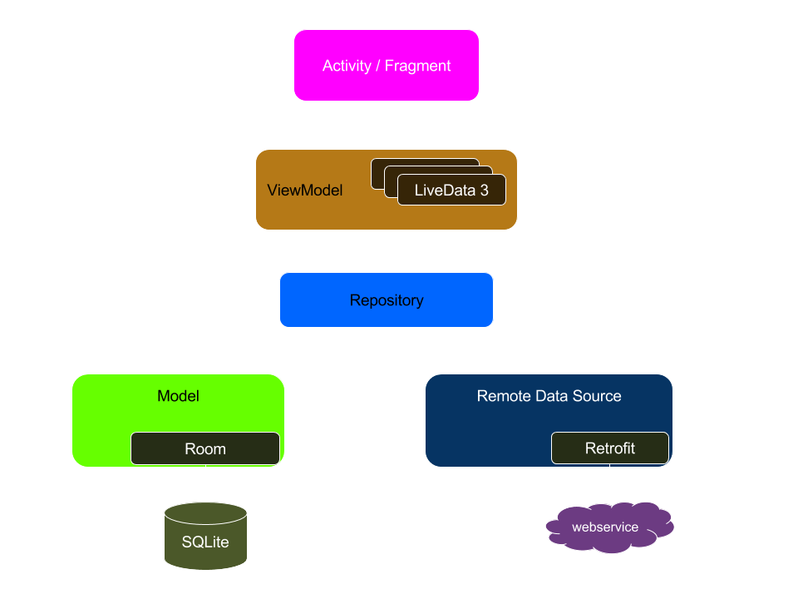
MVVM

